Slide 1
Plantenfysiologie

Slide 2
Bloemen
Bestuiving
Bevruchting
Les 2

Slide 3
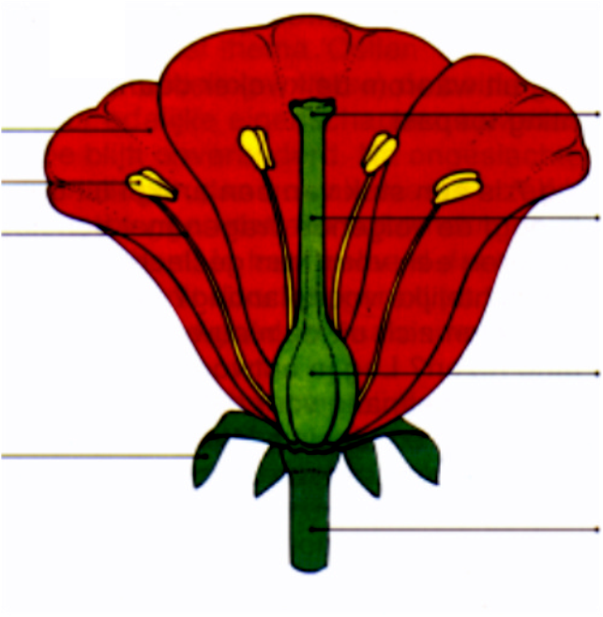
kroonblad
stempel
helmknop
meeldraad
stijl
helmdraad
Stamper
vruchtbeginsel
kelkblad
bloemsteel

Slide 4
Tweeslachtig
plant
Vrouwelijke
plant
Mannelijke plant

Slide 5
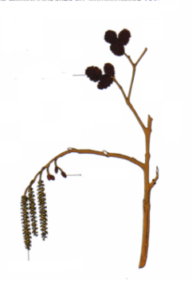
Éénhuizig : man en vrouw wonen in één huis
Bloemen zijn tweeslachtig
Bloemen zijn éénslachtig
Tweehuizig man woont in een huis en vrouw woont in een huis
Bloemen zijn altijd éénslachtig

Slide 6
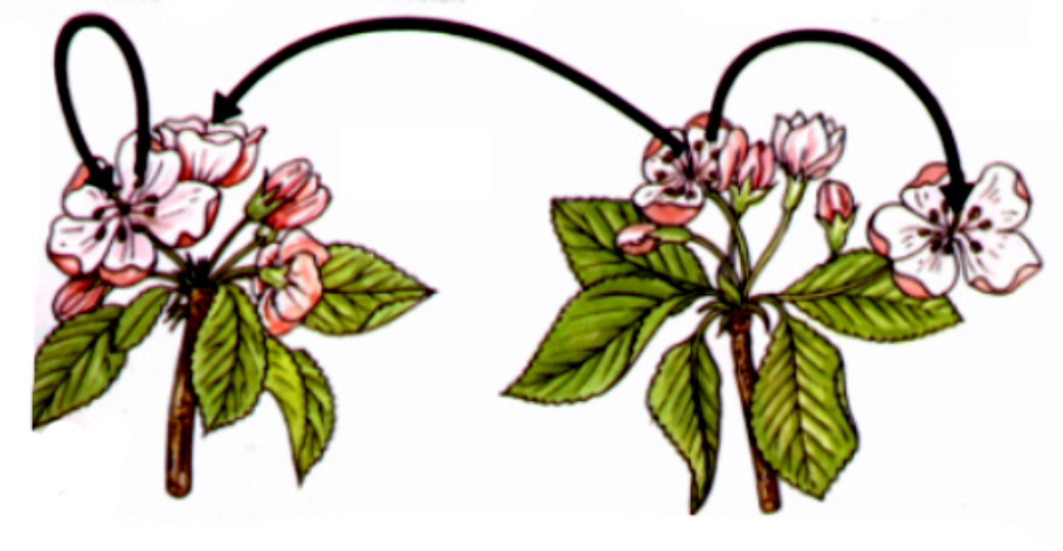
zelfbestuiving
kruisbestuiving
zelfbestuiving

Slide 7
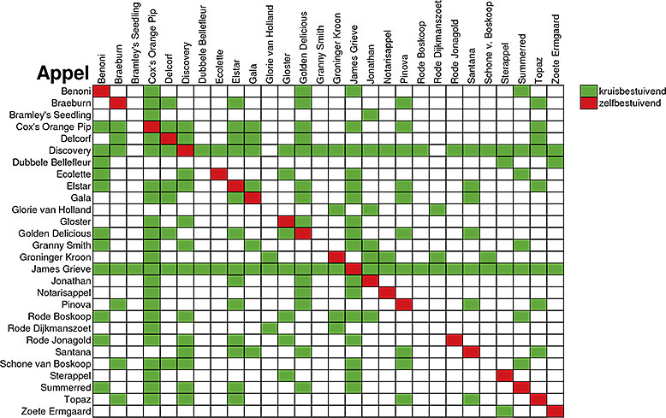
Bestuivingstabel fruitbomen
https://www.fruittrends.nl/zelf-doen/bestuivingstabel-fruitbomen/

Slide 8
Oud stamperkatje
stamperkatje
meeldraadkatje
De els heeft éénslachtige bloemen: vrouwelijke bloemen (stamperkatjes) en mannelijke bloemen (meeldraadkatjes)

Slide 9
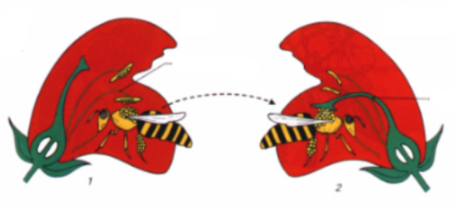
Meeldraad brengt stuifmeel op rug van het insect
Stuifmeel komt op de stempel

Slide 10
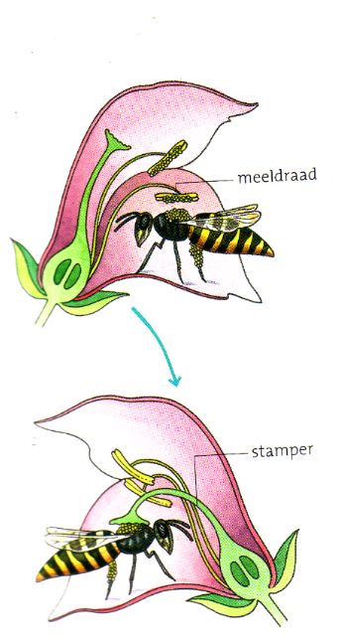

Slide 11
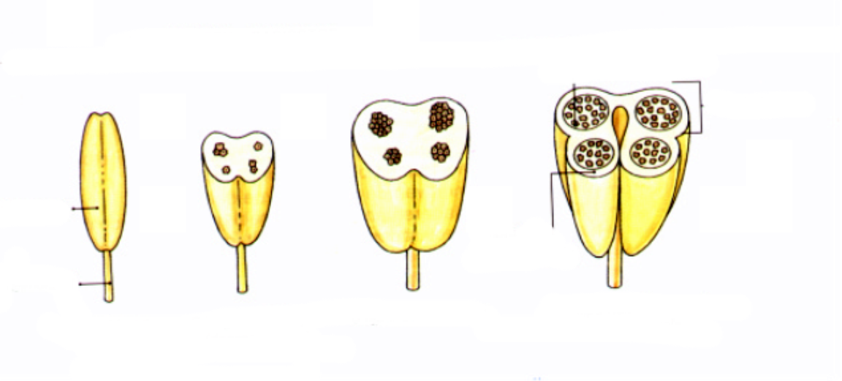
helmhokje
stuifmeelkorrel
helmhokje
wand
helmdraad
Stuifmeelkorrels zijn de spermacellen van een plant. Zij ontstaan in de meeldraden d.m.v. reductiedeling

Slide 12
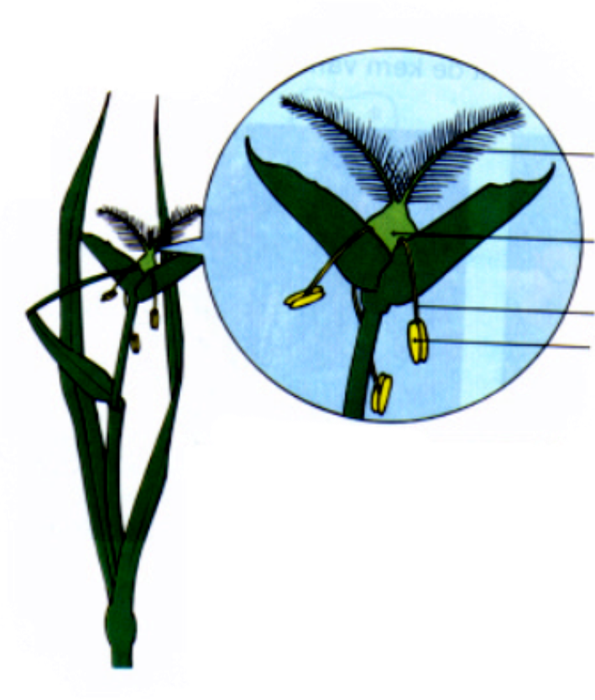
stempel
vruchtbeginsel
helmdraad
helmhokje
Gras is een windbloeier:
Grote veervormige stempels om stuifmeel op te vangen
Meeldraden hangen buiten de bloem
Geen opvallende kleuren
Licht stuifmeel

Slide 13
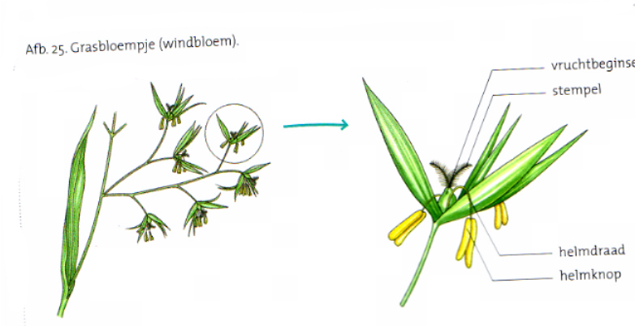

Slide 14
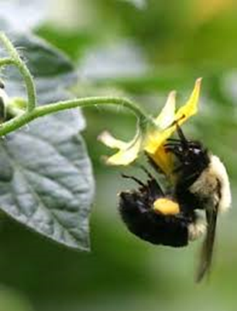
Hulp bij bestuiving
https://www.youtube.com/watch?v=Z4Lus2M9W_U&feature=emb_logo

Slide 15
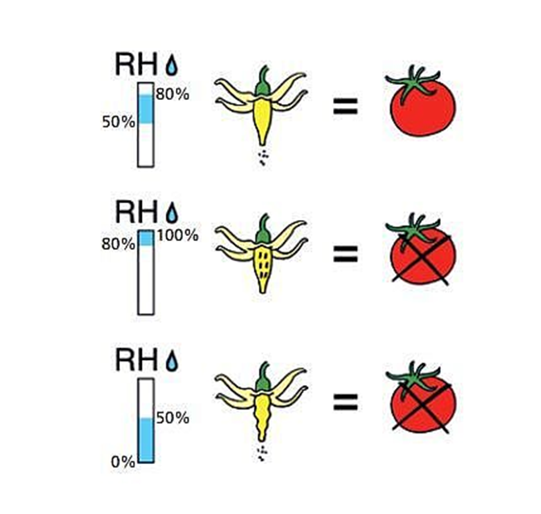
Bestuiving en relatieve vochtigheid

Slide 16
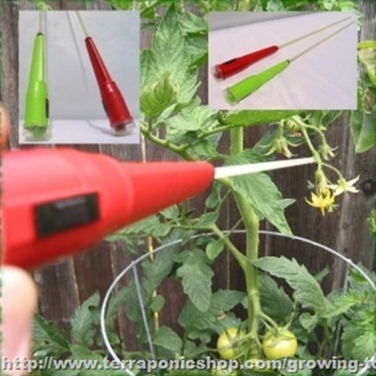
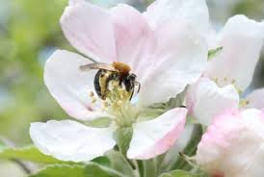
Bronnen voor opdracht
https://www.plantaardig.com/groenteninfo/berichten/tomaten-over-de-bestuiving-en-vruchtzetting/
https://www.groenkennisnet.nl/nl/groenkennisnet/show/Insectenbestuiving-voor-betere-fruitopbrengst.htm

Slide 17
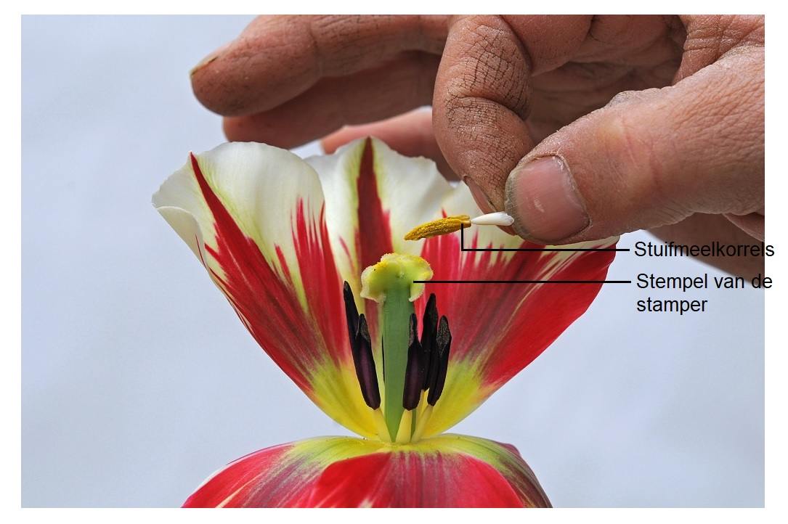

Slide 18
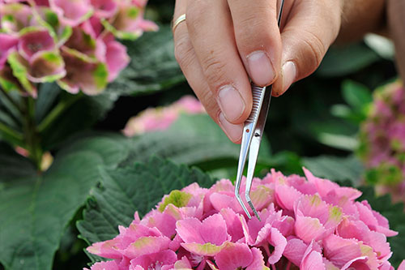

Slide 20
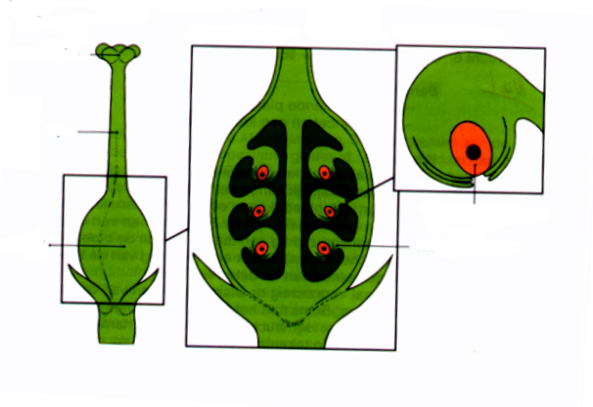
stijl
Eicel met kern
zaadbeginsel
vruchtbeginsel

Slide 21
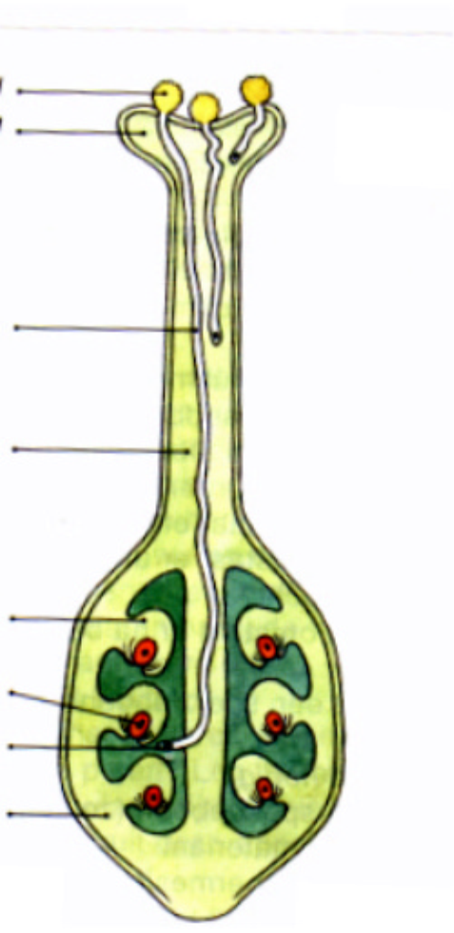
stuifmeelkorrel
stempel
stuifmeelbuis
stijl
zaadbeginsel
Kern van de eicel
Kern van de stuifmeelkorrel
vruchtbeginsel

Slide 22
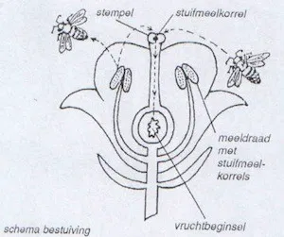
OPDRACHTEN:
https://www.biodoen.nl/lesmateriaal.php?go_to=21851
SUCCES!

